Slide 1
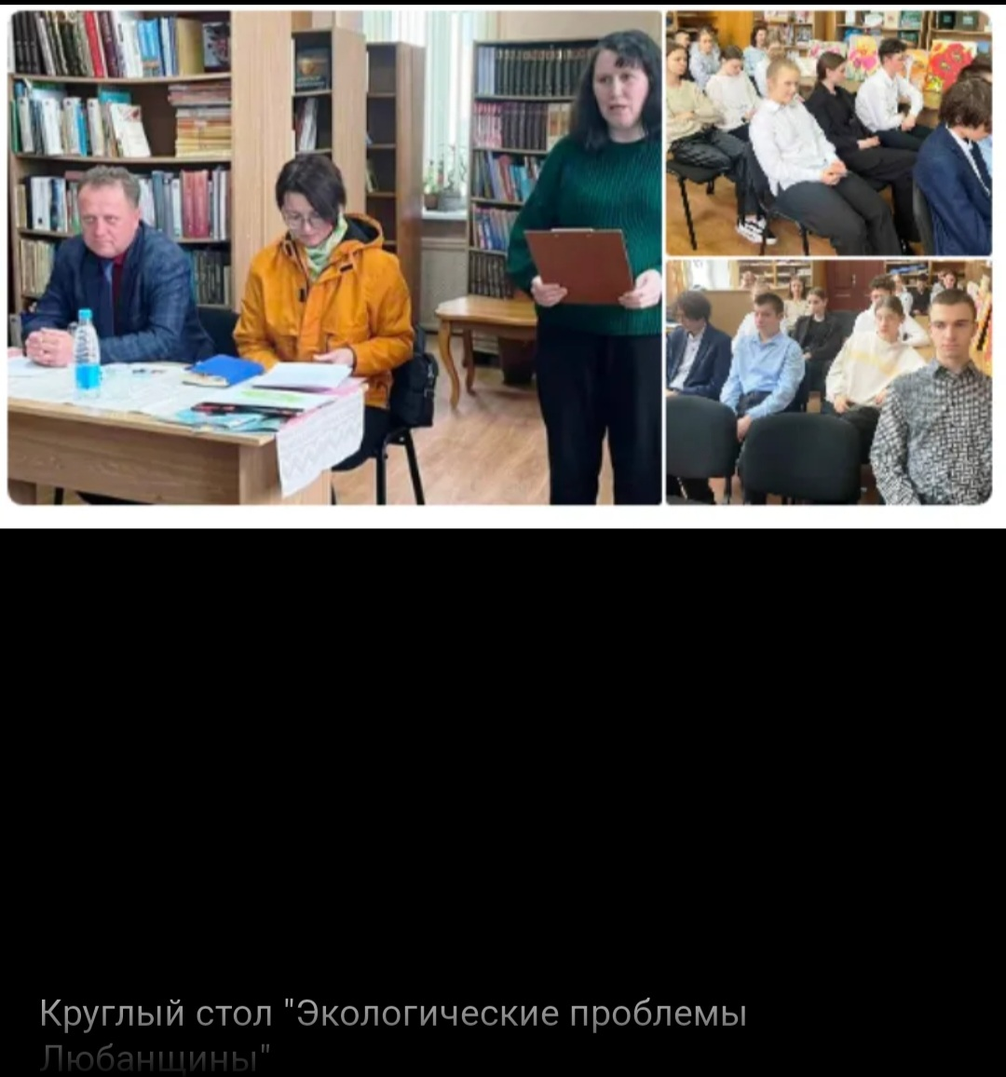
В рамках реализации Плана дополнительных мероприятий по реализации профилактического проекта «Здоровый город» г.Любань на 2019 – 2024 годы» на 2024 год (п.17) 24.04.2024 в читальном зале Любанской районной библиотеки имени И.А.Муравейко проведен круглый стол на тему «Экологические проблемы Любанщины» с участием начальника Любанской районной инспекции природных ресурсов и охраны окружающей среды Малащука А.А. (о природных ресурсах и экологических проблемах родного края) и помощника врача-гигиениста ГУ «Любанский РЦГЭ» Волох И.А. (о реализации профилактического проекта «Здоровый город» г.Любань, о профилактике курения, наркомании среди подростков).

